Slide 1


5-6 ДЕКАБРЯ
2018
МЕЖДУНАРОДНАЯ НАУЧНО-ПРАКТИЧЕСКАЯ КОНФЕРЕНЦИЯ
«Цифровая логистика – ключевой вектор развития транспортного комплекса»
Галл Максим Владимирович
Проектный офис по реализации программы
«Цифровая экономика Российской Федерации»
МОСКВА

Slide 2


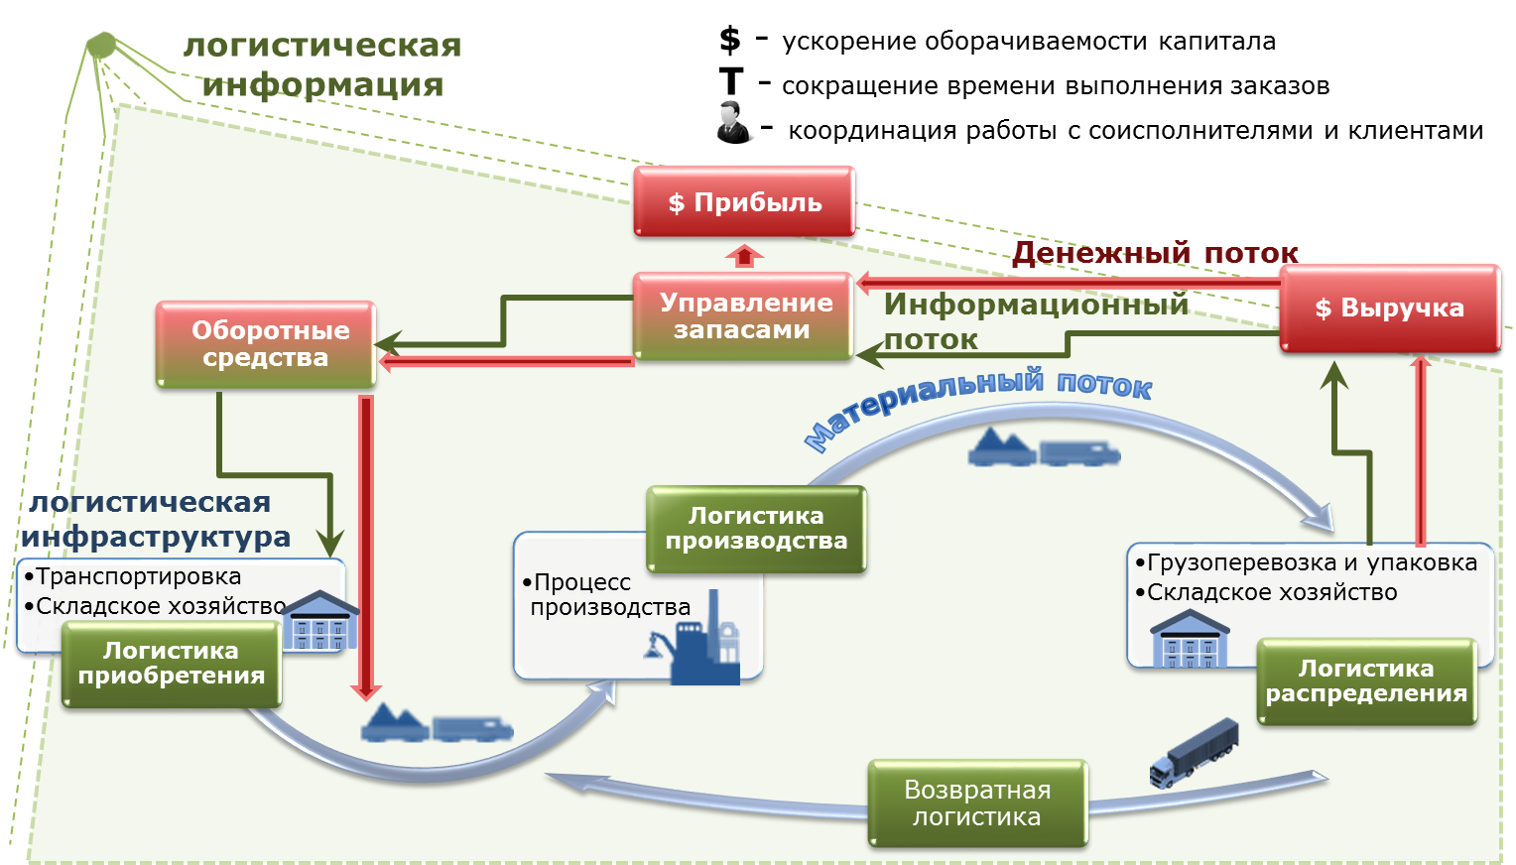
Цифровая логистика
Цифровая логистика – управление людскими, материальными, информационными и финансовыми потоками на основе их оптимизации для решения задачи минимизации затрат с применением современных информационных технологий

Slide 3
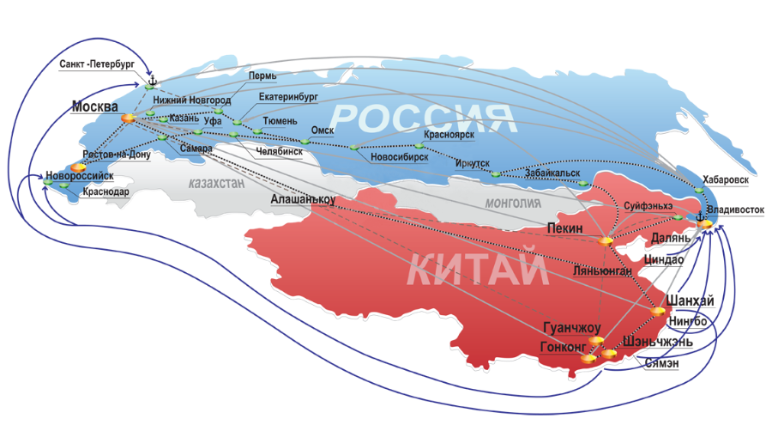
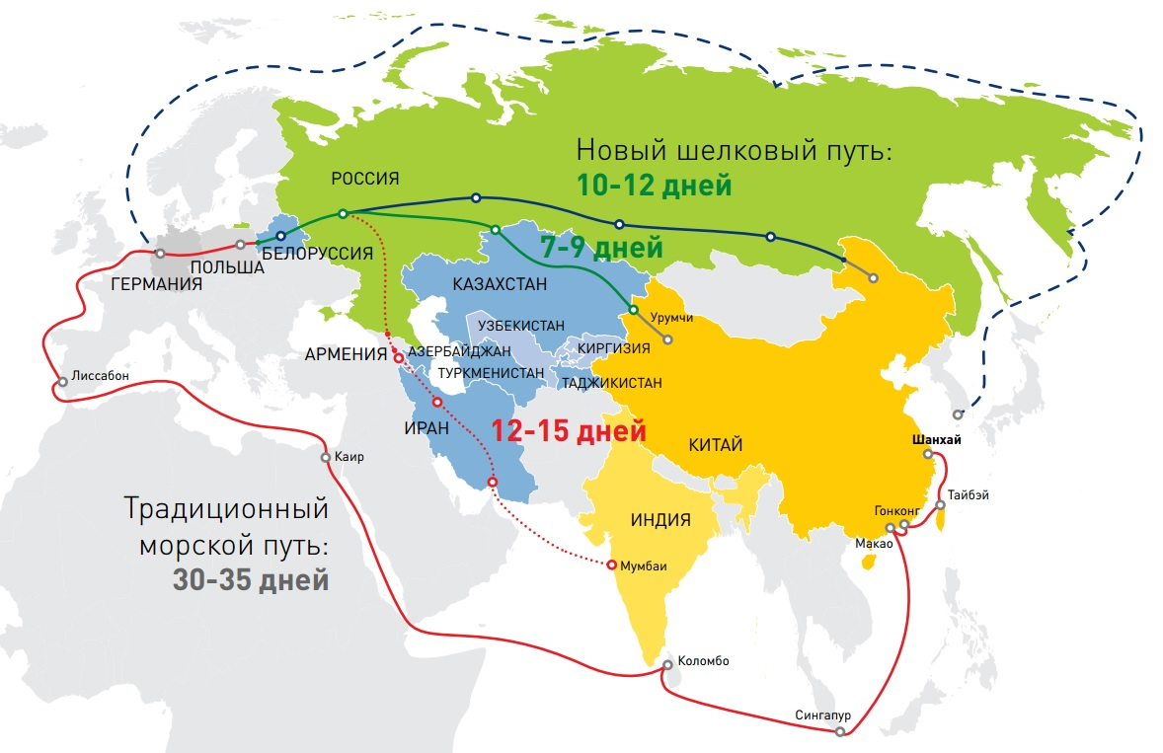
Стратегические направления
Связанность территорий РФ и интеграция в международные транспортные системы – ключевой фактор Цифровой экономики
Управление цепями поставок - ключевой фактор и драйвер для перестройки производства под требования Цифровой экономики
Транспортные и логистические системы являются ключевыми факторами в экономической конкурентоспособности страны

Slide 4
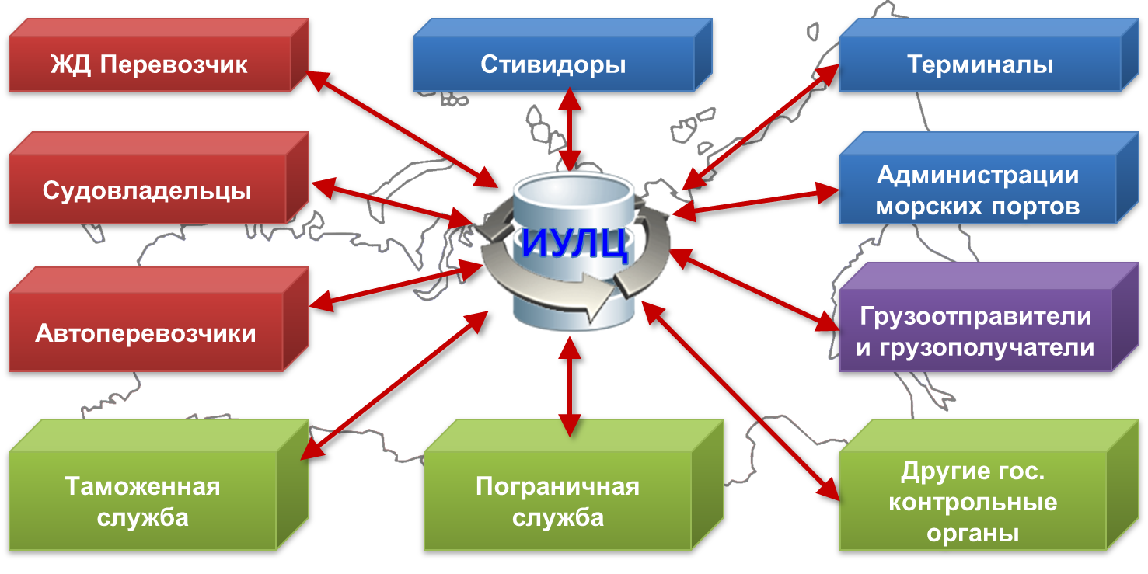

Целевая модель
Динамическая открытая бизнес-система, основанная на формировании юридически независимыми предприятиями единого информационного пространства с целью совместного использования своих технологических ресурсов для реализации всех этапов работ по выполнению проекта (заказа клиента) от источников первичного сырья до передачи продукции конечному потребителю

Slide 5
Цели
Сформировано единое цифровое транспортное пространство Российской Федерации
Повышена конкурентоспособность транспортного комплекса Российской Федерации на глобальном рынке
Обеспечена интеграция в мировое транспортное пространство с реализацией транзитного потенциала страны, включая мультимодальные перевозки
Повышена географическая и ценовая доступность транспортно-логистических услуг
Повышена эффективность функционирования транспортной инфраструктуры
Повышена гуманитарность перевозок и социальная роль общественного транспорта

